Slide 1


WEEK #3
SPRINT
#4
PL6
TST

Slide 2


about us.

Slide 3
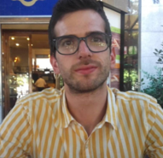
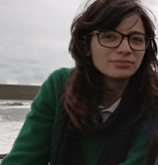
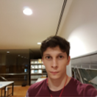
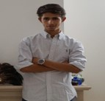
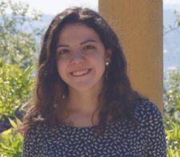
tst.
Membros da unidade (Esta semana)
Carlos Sobral
Ana Teresa
Miguel Diogo
João Tomás
Isabel Carvalho

Slide 4
TST - Objetivos
Verificar se o que foi implementado pela equipa atribuída cumpre os requisitos do cliente.
Terminar o manual de testes
Finalizar a elaboração de uma planificação de testes
Realizar o documento com os testes de aceitação
Iniciar a elaboração do Relatório final da unidade-TST

Slide 5
TST | Tarefas da semana
 | TASK #1 | TASK #2 | TASK #3 | TASK #4 | TASK #5 | TASK #6
TASK | Término da planificação de testes | Modificação do Manual de Testes | Reunião de Equipa | Realização dos testes de aceitação | Realização dos testes automatizados | Inicio da Elaboração do Relatório Final
OWNER | Carlos Sobral, Miguel Diogo | Isabel Carvalho | Unidade de Testes | Ana Teresa | João Tomás | Ana Teresa
GOAL EFFORT | 2h | 1h | 2h | 2h | 1h | 2h
STATUS | Por concluir | Por concluir | Concluída | Por concluir | Concluída | Por concluir

Slide 6
TST | Tarefas da próxima semana
 | TASK #1 | TASK #2 | TASK #3 | TASK #4 | TASK #5 | TASK #6
TASK | Término do manual de Testes | Elaboração do documento dos testes de aceitação | Reunião de Equipa | Término da realização dos testes de aceitação | Realização dos testes automatizados | Término da Elaboração do Relatório Final
OWNER | Isabel Carvalho | Ana Teresa | Unidade de Testes | Ana Teresa | João Tomás | Ana Teresa
GOAL EFFORT | 2h | 2h | 2h | 2h | 1h | 2h
STATUS | Por concluir | Por iniciar | Por iniciar | Por concluir | Por concluir | Por concluir

Slide 7
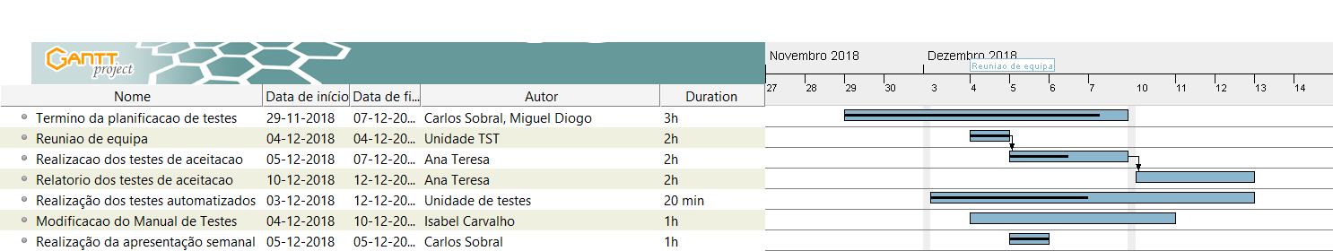
Diagrama de Gantt

